Slide 1
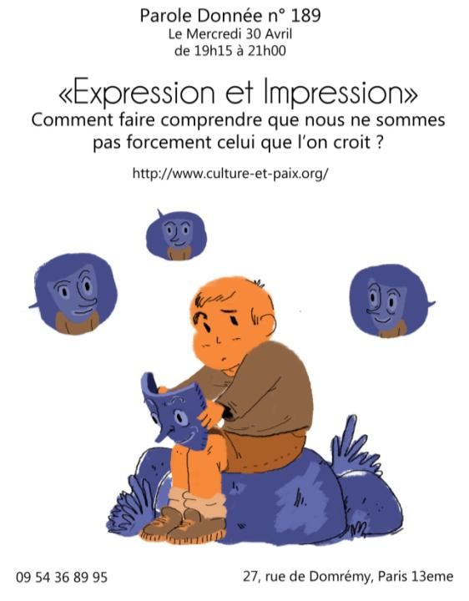
Les Semaines de l’image
Parole donnée N° 188 – Mercredi 30 avril 2014

Slide 2
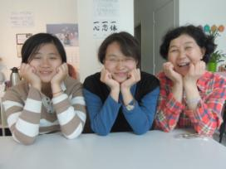
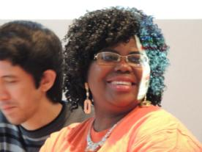
Première partie : discussion par tables

Slide 3
Problématique de Parole Donnée N° 188
Expression et impression
Dieu seul me voit
Les autres peuvent avoir une image fausse de ce que je suis … ou crois être. Car je peux aussi avoir une image fausse de moi-même. La spiritualité nous invite à cultiver l’image divine. révélant vraiment ce que nous sommes et qui nous sommes. Est-ce la voie pour être reconnu par autrui et par moi-même ?

Slide 4
Synonymes de image
En rouge, les synonymes les plus pertinents de la présentation
allégorie, comparaison, exemple, métaphore, reflet, réplique, reproduction, ressemblance, symbole
apparence, emblème, expression, face, icône, incarnation, modèle, tête, visage
buste, cliché, croquis, description, dessin, effigie, figuration, figure, figurine, photo, statue
échantillon, modèle, schéma, signe, spécimen, type
caricature, fantasme, idole, fantasme, illusion, imitation, mirage, semblant, simulacre.

Slide 5
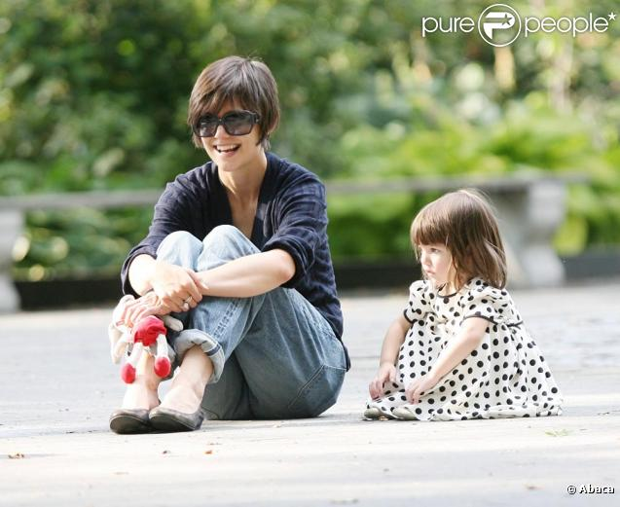
citations
« Le souci de sa propre image, voilà l’incorrigible immaturité de l'homme. » Milan Kundera
L'éducation consiste à comprendre l'enfant tel qu'il est, sans lui imposer l'image de ce que nous pensons qu'il devrait être. »
Jiddu Krishnamurti
« En amour, ce qu’on aime, c’est sa propre image flatteuse que l’autre vous renvoie de vous-même. »
Jean-Jacques Sempé
Devant autrui, en maintes occasions, nous devons produire une certaine image de nous-mêmes, conforme à ce qu’on attend de nous ; nous nous sentons « en représentation » : ils me regardent, je ne dois point décevoir. C’est par l’adoption d’un personnage type que nous assumons notre rôle social. Rôle plus imposé que choisi. »
J. Maisonnneuve
A la racine du mensonge se trouve l’image idéalisée que nous avons de nous-mêmes et que nous souhaitons imposer à autrui. » Anaïs Nin

Slide 6
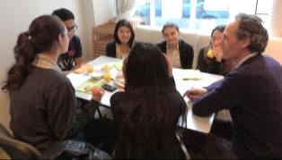
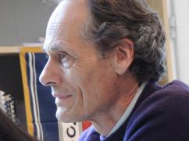
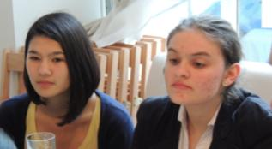
Vous voulez vivre avec une certaine image de vous-même (1) par amour-propre (2) pour répondre aux attentes de votre milieu. D’où vient cette image ? Expliquez vos luttes et vos stratégies pour incarner au mieux une certaine image de vous-même.
Table 1 :
« Toute ma vie, je me ferai une certaine image de moi-même »

Slide 7
Table 1
Chouaïb : image de tolérance, soigneux, correct. Vient de l’éducation (religion stricte) – Soi : manque de confiance. Pas pour les autres, mais pour lui-même. Difficile d’être différent de sa famille
Lyée : image pas seulement physique, mais son cœur. Donner un sens à sa vie. Laisser un impact positifµ. Education, influence de sa Maman, espoir. Suivre sa conscience. Difficile (routine)
In Shil : pour aider les autres. Réfléchi sur sa vie. Souffrance, veut comprendre ceux qui souffrent. Heureuse quand les gens la voient comme serviable.
Hyang Shin : image chale ureuse. Sinon, malentendus. S’efforce d’être chaleureuse, difficile (souriante). Pratique de ne pas sourire pour écarter les gens bizarres
Bernard : je n’aime pas être jugé, je peux en être affecté. Ne cherchant pas à entrer en conflit, j’essaie de ne pas trop me montrer. J’essaie surtout de faire plein de choses, pas pour me montrer, mais pour montrer ce que tout un chacun peut faire. J’apprécie d’être aimé pour ce que je fais.
Zhang Chouang. Je veux donner une image de gentillesse, et de confiance en moi. C’est difficile de compter sur quelqu’un. Que les gens me fassent confiance me fait du bien. Car à ce moment-là, on peut partager un secret, or nous avons tous besoin de partager des choses profondes avec autrui.

Slide 8
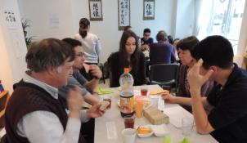
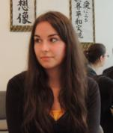
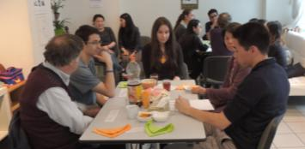
Vous aviez une certaine image de quelqu’un. Peut-être que cette personne portait des masques. Comment êtes-vous allé au-delà des apparences pour percevoir la « vraie personne » derrière une image superficielle, caricaturale, déformante ? Qu’est-ce qui vous a amené à vous faire une image plus juste ?
Table 2 :
je me faisais une certaine image de toi

Slide 9
Table 2
Inoë : j’avais un ami au collège, que je trouvais insupportable (je le voyais comme un profiteur, un manipulateur). Il est venu chez moi une fois, deux fois. Nous faisions nos devoirs ensemble. Certes, il voulait profiter de moi, mais j’ai aussi commencé à avoir une autre image, plus positive. J’ai eu aussi en terminale une prof de maths stricte et stressante. A la fin de l’année, nous avons fait une sortie, et là, j’ai eu une tout autre image, celle d’une personne attentionnée, je dirais « math-ernelle »
Alain : j’aime lire les personnes, voir le fond, mais je rencontre aussi des personnes qui « enfouissent » et cachent. Parfois, j’essaie d’aller en profondeur, et je les écoute, pour ensuite reformuler autrement ce qu’elles ont dit. Je cherche à aller au-delà des apparences. Quand j’étais scout, j’ai fait venir parmi les scouts quelqu’un qui avait l’image du « gros rigolo ». Or, chez les scouts, il a donné une image très différente.
Clarisse : j’avais une amie musulmane qui semblait plutôt stricte et qui a totalement changé, s’est mise à boire, et arborer des tenues provocantes. J’ai voulu savoir ce qu’il y avait derrière. En fait, c’était le décès de son père. Elle l’avait très mal vécu et personne dans son entourage n’avait pu l’aider.
Asae : Une personne que je connaissais depuis 10 ans donnait une apparence froide, sûre, forte – elle est venue me voir et elle pleurait beaucoup : sa mère venait de mourir, et une barrière s’est cassée. Depuis, j’essaie de ne pas m’arrêter aux apparences.
Franz-Pol : il y a quelques jours, j’ai rencontré une voisine japonaise. J’avais depuis des années une image très banale de cette dame et j’ai jamais pu communiquer avec elle. Elle m’a parlé de choses étonnantes et s’est livrée à moi. Je n’aurais jamais imaginé qu’elle puisse fréquente des clubs, et faire de la peinture. Plus elle parlait, plus j’ai vu des préoccupations que je ne soupçonnais pas. J’ai aussi un ami de classe qui donne une image de farceur immature. Une fois, il est venu avec des blessures près de l’œil, et à la main. « il s’est bagarré, c’est bien son genre, ai-je pensé. » En fait, il s’est battu pour aider une vieille dame frappée et la défendre. Cette blessure montrait quelque chose de noble, et pas quelque chose de vil.

Slide 10
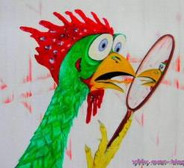
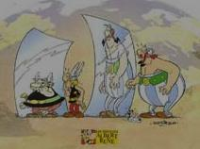
Table 3 – résolutions – Vision 2020
Une certaine image de la France
Toute ma vie, je me suis fait une certaine idée de la France. (Charles de Gaulle)
Les Français, comme Charles de Gaulle, se font une certaine idée (image) de leur pays, et voudraient que cette image soit reconnue et appréciée. Mais gare aux clichés et caricatures ! Vous partirez de la devise « Liberté, égalité, fraternité »
Quelles sont les images fausses (illusions) que les Français peuvent avoir de ces notions ? Quels sont alors les risques de caricatures et de stéréotypes par et pour les étrangers ?
Les images fausses traduisent et trahissent quelque chose de vrai, mais que l’on a du mal à exprimer => D’où les impressions fausses.
Qu’impliquent la vraie liberté, la vraie égalité, la vraie fraternité ? Que doivent faire les Français pour donner de nouveau une image positive, conforme à ce qu’il y a de meilleur dans leur culture et aux attentes placées en eux ?

Slide 11
Table 3
Déjà dans la liberté et l’égalité, il y a une contradiction parfois. Les notions de liberté et d’égalité peuvent en effet évoquer des images inconciliables d’une certaine « satisfaction ». Il faut rappeler que la fraternité n’est vraiment devenue officielle qu’en 1848, sous l’influence des Chrétiens, et pour concilier la liberté et l’égalité.
Nous avons en France des images souvent fausses de la liberté : et nous renvoyons souvent à l’étranger l’image d’un peuple anarchiste, individualiste, libertin, irrévérencieux, voire licencieux. Cette image colle à la peau des Français. Il faut noter aussi que la religion s’exprime difficilement dans l’espace public français. A bien des égards, la laïcité reste une liberté surveillée et contrôlée par les pouvoirs publics.
Sur l’égalité, on voit qu’elle devient de plus en plus une « image d’Epinal » et un mythe. Les rapports internationaux montrent que nous avons l’un des systèmes éducatifs les plus inégalitaires du monde développé. L’image d’égalité est contredite par la réalité.
La fraternité se heurte à un phénomène d’immigration peu contrôlée, parfois laxiste. Le pays est généreux mais ne confond-il pas parfois la fraternité avec une forme d’assistanat ? La question a été posée.
Pourquoi ce problème d’image de la France ? Le pays regarde dans le rétroviseur qui renvoie une image d’un passé glorieux, brillant. Parfois, au contraire, le passé est culpabilisé (voir les débats sur la période coloniale, par exemple). Les débats houleux sur l’identité française montrent un pays qui a du mal avec sa propre image et ne peut pas en parler sereinement. Le film récent « qu’est-ce qu’on a fait au Bon Dieu ? » ose montrer la France dans le miroir.
Donner le meilleur de nous-mêmes : prendre le meilleur de notre héritage pour un but de bonté.

Slide 12
Deuxième partie
Exposé de Laurent Ladouce, Directeur de « Culture et Paix »

Slide 13
Dieu seul me voit
Film de Bruno Podalydès, 1998
Albert doute de ses propres sentiments comme de la direction à prendre, de l'attitude à adopter, du discours à tenir… Albert doute de tout et hésite en permanence. Son indécision l'emmène sur un chemin chaotique, plein de détours et de situations ubuesques laissant la providence seule décider de son sort. Le film évoque le destin d’une personne qui n’a pas une image claire d’elle-même, et ce sont les autres qui vont l’aider à la trouver.

Slide 14
Thèmes traités dans cette présentation
Plasticité de l’être humain
L’être en soi et pour soi
Les autres et moi
L’être pour autrui et le risque de « déformation »
« L’enfer, c’est les autres » (Sartre)
Dieu seul nous voit
Réciprocité des consciences (Nédoncelle)
« Dieu seul nous voit »
Plasticité » de l’être humain
« Salaud » de Sartre et authenticité
Réciprocité des personnes

Slide 15
Quelques mots clés de cette présentation
Personne, personnage, la première personne et la deuxième personne du singulier : voir les semaines de la personne
« je », « tu », « il », « on »
Être en soi, être pour soi, être pour autrui, salaud, mauvaise foi, chosification, projet (vocabulaire sartrien)
Réciprocité des consciences (Maurice Nédoncelle)

Slide 16
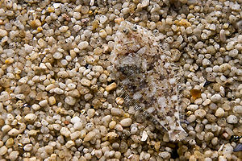
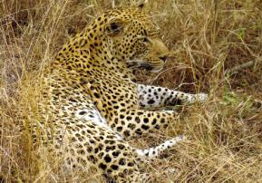
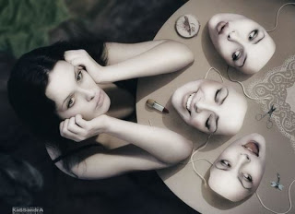
Camouflage naturel et « plasticité » humaine
Camouflage : stratégie naturelle des animaux pour se fondre dans le paysage, parfois « en changeant de tenue » (caméléon)
Littéralement, l’animal se fait passer pour ce qu’il n’est pas.
Objectifs : ne pas être vu, pour prendre, ou ne pas être pris.
« Stratégie » non volontaire, dictée par l’instinct.
L’être humain a des stratégies de camouflage et peut aussi porter des masques, sciemment ou inconsciemment.

Slide 17
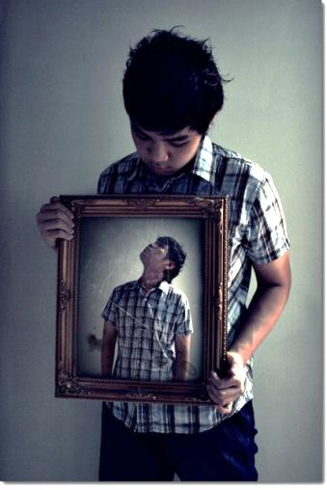
Questions
Pourquoi l’être humain se fait-il une image de lui-même ? Qu’est-ce que cela lui apporte ?
Comment projeter une image de soi sans tomber dans l’illusion et l’artifice ?
Pourquoi voulons-nous donner une certaine image aux autres et comment se forment nos images des autres ? Peut-on aimer objectivement autrui ?

Slide 18
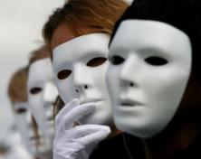
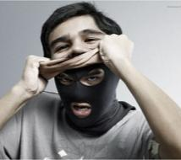
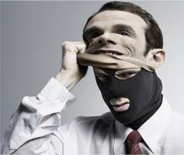
moi
Moi rêvé
Caricature
Réduction
loupe
Leurre
Masque
camouflage
Défense
Agression
protection
Vilain
Loser
Mal-aimé
Imitations
Stéréotypes
Conformisme
Caméléon
Dépersonnalisation
On/Nous
Pancarte
Langue de bois
Fonctions des masques : attirer l’attention, éviter l’attention, détourner l’attention, renvoyer l’attention

Slide 19
Deux notions de Jean-Paul Sartre
« le salaud »
« l’enfer, c’est les autres »
Au lieu de vivre ma vie comme un projet libre et choisi par moi seul, je mène une vie conformiste.
Me conformant aux attentes et stéréotypes, j’incarne une image de moi-même qui est fausse, factice, et je deviens un « salaud », le porte-drapeau d’un intérêt particulier, d’une idéologie partisane
Même quand je suis authentique, autrui s’acharne à me « chosifier »
Chosifier : réduire l’être libre à « une chose » un « type » ou « stéréotype » sur lequel on pose une étiquette. « on » ne me voit pas comme un « toi », mais comme « lui/elle »
Le regard d’autrui réduit et enferme.
« L’enfer, c’est les autres » : autrui construit et colporte une image fausse de moi-même

Slide 20
Croissance, projet et responsabilité
Être en soi
Être-pour-soi
Libre-arbitre et responsabilité
Acteur de ma vie
Projet
Déterminisme
Loi naturelle
(code génétique)
Toutes les choses
Être humain
Ressemblance
symbolique irréfléchie
Image directe
Réfléchie, projetée

Slide 21
En soi et pour soi chez Sartre
Toutes ses analyses sur l’angoisse, la liberté et la mauvaise foi renvoient au mode d’être de l’existant humain, ce pour-soi qui s’oppose en tout point à l’en-soi :
- Alors que l’en-soi constitue une plénitude d’être (il désigne les choses qui sont ce qu’elles sont, dépourvues de conscience)… - le pour-soi représente la manière d’être d’un existant qui jamais ne coïncide avec lui-même.
► Échappement permanent à lui-même, il n’est jamais tout à fait soi.
► Sans arrêt, il se sépare de lui-même.
Alors que l’en-soi est opaque à lui-même, rempli de lui-même…
http://la-philosophie.com/philosophie-sartre

Slide 22
Authenticité et facticité, « salaud » sartrien
L’Être humain n’a pas d’en soi ; il est un « pour soi ». Je suis ce que j’ai décidé de devenir, une liberté en acte.
Je suis liberté pure, indifférenciée, projet de devenir une personne à nulle autre pareille. Le projet existentiel est le choix de l’authenticité : assumer qui je suis.
Il est tentant de s’identifier à des déterminismes religieux, politiques, idéologiques. C’est la « facticité » : se conformer au lieu de se former.
Déterminisme dénoncé par Simone de Beauvoir : le sexe (« on ne naît pas femme, on le devient »), par Sartre : la classe sociale (devenir un petit bourgeois), la race (la question juive). Au lieu de devenir moi, je me camoufle et adopte la « tenue » du groupe.
Le « salaud », au lieu de mener une vie réfléchie, aura des réflexes : de bourgeois, de raciste, de sexiste etc … L’absence de projet existentiel favorise la chosification de soi et des autres.

Slide 23
La personne et le projet existentiel
Chez Sartre
Dans les Principes de l’Unification
La racine de l’individu est la liberté indifférenciée.
Cette liberté est vécue sur le mode de l’angoisse « Condamné à être libre »
Sartre rejette toute notion d’un but de la vie. Chacun se fait son propre projet.
L’échec à assumer mon projet me fait porter un masque de « salaud »
le noyau de la personne est le cœur. Le cœur est élan irrépressible de chercher la joie en aimant un objet.
Je veux devenir la personne que j’imagine, me projeter dans un « moi » idéal pour donner et recevoir de la joie.
Parler à la « première personne du singulier » : exprimer son cœur – le cœur nourrit le projet existentiel.
Vivre avec le cœur : clé pour accomplir nos buts dans la vie et remplir nos responsabilités.
Si le cœur ne grandit pas vers sa vraie maturité, la personne fourvoiera son projet existentiel et portera des masques qui imitent et déforment son image originelle

Slide 24
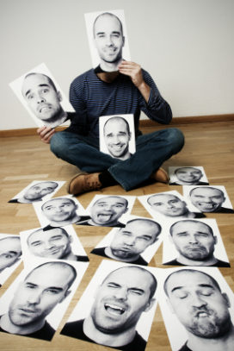
Pourquoi l’être humain se « projette-t-il ? »
Un être libre, créatif (projet de construire son moi)
L’être humain est projet, réalisation de soi par soi
On se donne un rôle qu’on identifie à son destin.
L’être humain : un « acteur » en quête d’auteur, de scénario et d’une scène où il sera reconnu.
La personne : mon vrai rôle définitif.
Mes personnages : des rôles secondaires, provisoires, de substitution, ou des contre-emplois, des rôles ratés, par défaut.

Slide 25
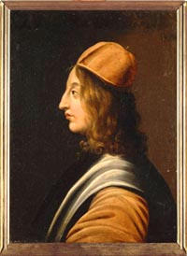
La plasticité que le Créateur nous a donnée
« Si Dieu n’existe pas, tout est permis » (Sartre)
Réponse de Pic de la Mirandole : parce que créés à l’image de Dieu, nous sommes capables de tout.
« Si nous ne t'avons donné, Adam, ni une place déterminée, ni un aspect qui te soit propre, ni aucun don particulier, c'est afin que la place, l'aspect, les dons que toi-même aurais souhaités, tu les aies et les possèdes selon ton vœu, à ton idée. Pour les autres, leur nature définie est tenue en bride par des lois que nous avons prescrites : toi, aucune restriction ne te bride, c'est ton propre jugement, auquel je t'ai confié, qui te permettra de définir ta nature. (…) Doté du pouvoir arbitral de te façonner toi-même, tu te donnes la forme qui aurait eu ta préférence.» (Pic de la Mirandole – de la dignité humaine)
Pic de la Mirandole (1463-1494)

Slide 26
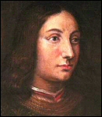
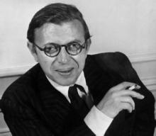
Libre-arbitre créateur et plasticité humaine
« Le Père Suprême (…) prit donc l’homme (…) et, l’ayant mis au milieu du monde, il lui dit « nous t’avons fait (…) tel un statuaire qui reçoit la charge et l’honneur de sculpter ta propre personne, tu te donnes toi-même la forme que tu auras préférée. » Pic de la Mirandole
« Etre homme, c'est tendre à être Dieu: ou, si l'on préfère, l'homme est fondamentalement désir d'être Dieu. »
Jean-Paul Sartre

Slide 27
Création et Projection
Objet
Sujet
(cœur)
Le cœur = élan irrépressible de chercher la joie en aimant un objet
L’objet comme projection de soi
Projeter son image
L’artiste dans sa Création
les parents dans leurs enfants.
La Création comme projection
Dieu projeté dans Sa création (image divine)
Dieu projeté en l’être humain (caractère divin)
joie
Amour
Reflet

Slide 28
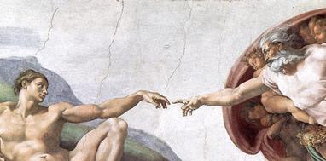
Projection du Caractère Divin
Moi Absolu
Personne Divine
1ère personne du singulier
Dieu projette en l’être humain son image divine et Son caractère Divin, afin que l’être humain incarne Dieu de façon visible
Être Humain : second Dieu, Alter Ego de Dieu
Caractère Divin
(incarné en l’être humain)
Toi Absolu
Personne Humaine
2e personne du singulier

Slide 29
L'homme, désir d'être Dieu ? (Sartre)
Dieu Se projette en moi
Je me projette en Dieu
Dieu projette Son caractère divin en moi.
Le Créateur veut faire de moi le « co-créateur » et second Dieu
« Je » suis l’objet de l’attente divine, plus encore que d’une attente affective, sociale, culturelle
Je tiens de Dieu et souhaite Lui ressembler, incarner ce qu’Il attend de moi
Je souhaite exister sur la scène spirituelle, pas seulement sur la scène humaine (ethnique, culturelle, sociale, psychologique)
Mon projet fondamental : devenir quelqu’un en qui l’image divine et le caractère divin sont incarnés librement d’une façon unique et personnelle : être le bien-aimé de Dieu.

Slide 30
Le Projet de Dieu pour l’homme
Homme
(objet)
Dieu
(Sujet)
Modèle : refléter l’image divine et le caractère divin
Idéal de la création = accomplir les trois grands buts (être, aimer, faire)
élever des êtres libres qui veulent jouer le rôle pour lequel ils ont été créés
Ressemblance
Trois buts
Période de Croissance

Slide 31
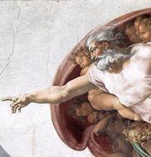
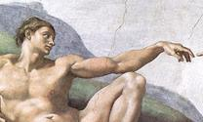
Homme
Dieu
Image Divine | Individualité
 | Yang-Yin
 | Sung Sang - Hyung Sang
3e projet
2e projet
1er projet
Créativité | Caractère Divin
Logos
Coeur
Homme

Slide 32
Les trois projets, les trois images
Projet | Le projet spirituel être | Le projet affectif aimer | Le projet créatif faire
Parfaire | l’individualité | Les relations | La maîtrise
Types d’éducation | Éducation du cœur et de la conscience | Éducation du logos et des relations | Éducation de la maîtrise
« Savoir » | Savoir être | Savoir vivre | Savoir faire
Image projetée | sage (unité Esprit/corps) | Parent Unité yang-yin | Créateur Originalité (style)
L’être humain aspirerait à être reconnu par lui-même et par autrui comme un sage,
un parent et un créateur, avec toutes les variantes de ces trois images

Slide 33
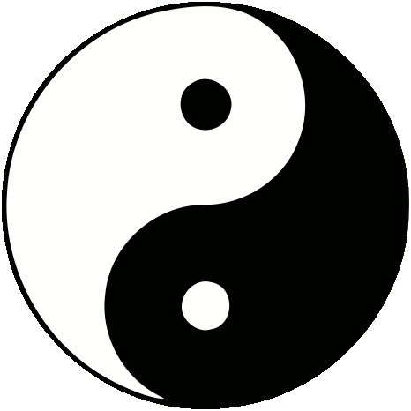
Projet spirituel : être un sage
Cœur
Personne Physique
(objet)
Sage
Personne Spirituelle
(sujet)
Dieu
Sung Sang
Hyung Sang
Amour
Logement
Habits
nourriture
Vérité
Beauté
Bonté
Croissance spirituelle
Croissance physique

Slide 34
Les personnages du mal-être
Savoir-être : l’esprit et le corps s’unissent en se centrant sur le cœur, pour mener une vie d’amour vrai. Ce savoir-être guide la personne vers la sagesse.
La « mauvaise foi » sartrienne correspond assez bien à un échec du savoir-être. Je deviens alors un personnage « factice ».
Exemples de personnages factices : le « rêveur », l’utopiste, le fanatique, l’idéologue, le don quichotte ou à l’inverse le jouisseur ou le libertin, tous symptômes d’un malaise existentiel de la personne.
La personne doit s’assumer comme liberté incarnée, unité de l’esprit et du corps, l’amour étant une synthèse psychosensible (Kierkegaard)
* Mauvaise foi sartrienne, selon Jacqueline Morne : « la tentative impossible pour échapper à la responsabilité de soi. Tentative pour exister sur le mode de la chose, pour se poser comme déterminé, et donc se poser en victime des circonstances, pouvoir dire « je n'avais pas le choix », « je ne pouvais pas faire autrement », « c'était plus fort que moi », et en fin de compte « je n'ai pas voulu cela ».

Slide 35
Cœur
Moi profond
Intellect
volonté
émotion
Justification par le savoir, le connaissance
Grands discours, péroraison
Si le cœur se développe mal, on mettra inévitablement en avant d’autres aspects qui prennent trop de place: on jouera la carte de l’intellect (justification par le savoir), de l’émotion (prendre les gens par les sentiments), de la volonté (se justifier par ses actes). On peut aussi jouer de son physique (gros dur, séductrice …)
Prendre les gens par les sentiments, la flatterie, leur faire du charme
Justification par les actes, se rendre important
en faisant « toujours plus »

Slide 36
Les Autres et Moi

Slide 37
Impersonnalisation
Moi
Lui/Elle
Autrui = On
Personne
Spirituelle
être pour autrui
= malheur de l’homme, « l’enfer c’est les autres »
Personne
Physique
Moi
Être en soi et pour soi
Incarnation individuelle de vérité
Intégrité
Intégration forcée

Slide 38
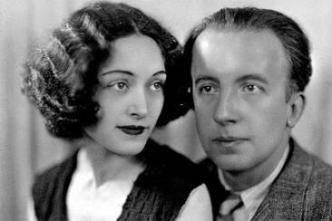
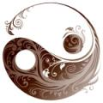
On ne peut me connaître
Mieux que tu me connais
On ne peut te connaître
Mieux que je te connais
(Paul Eluard)
l
L’amour est une émotion de l’âme qui l’incite à se joindre de volonté aux objets qui semblent lui être convenables … imaginer un tout dont on est seulement une partie et que la chose aimée en est une autre. René Descartes
esprit
esprit
corps
corps

Slide 39
Réciprocité des consciences
Moi = être pour toi
Toi = être pour moi
Martin Buber - et Gaston Bachelard (« Le moi s'éveille par la grâce du toi ») ont montré comment la seule manière de rencontrer une personne, de découvrir son vrai visage, d'entrer en contact avec sa vérité, c'est de le situer dans ce que G. Marcel appelle le monde du "Tu" qui se distingue du monde du "Il". Le monde du "Il" est le monde des objets, le monde mécanique, le monde de l'extériorité... où l'on parle d'un homme en disant "celui-là".
Personne
Spirituelle
Personne
Spirituelle
Personne
Physique
Personne
Physique
Moi
Être en soi et pour soi
Incarnation individuelle de vérité
Intégrité
Le monde du "Tu" au contraire est le monde de la réciprocité où l'on est en face d'un vis-à-vis... Et combien, même le « Je » n'est pas le même selon qu'il est un « Je » en relation avec un « cela » (c'est-à-dire lorsqu'il considère l'autre comme un objet – il suffit pour cela de la stigmatiser, de le catégoriser, de l'interpréter !), ou avec un « Tu », c'est-à-dire dans une relation de réciprocité.

Slide 40
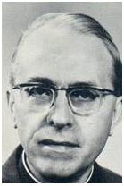
Amour désintéressé et réciprocité des consciences
Infos
Citations(0)
Photos (1)
Vidéos(0)
Le personnaliste Maurice Nédoncelle (1905-1980) élabora une philosophie de la personne qui fonde l'existence vraie dans la liberté. Une liberté qui n'est jamais toute faite. Elle consiste à advenir soi par soi et par autrui. Le toi est donc source et non limite du moi. Cet acte d'advenir soi se nomme personnification.
« la réciprocité des consciences » (1942) évoque l’attitude visant à comprendre autrui de façon désintéressée, personnelle, à le saisir dans sa vérité universelle et unique.
« La philosophie de l'intersubjectivité a mis en lumière que la personne est collégiale ; la réciprocité des consciences est la relation fondatrice des sujets personnels » (Jean-Marie Labelle)
« Autrui n'est plus une limite, mais une source, dès lors que « le moi ne peut être conçu sans un toi » (Néconcelle)

Slide 41
Amour, vie & reconnaissance chez Hegel
Division
Origine
(Amour)
Conscience
Femme
vie
Union
(Lignage)
Conscience
Homme
Vie
« Dans l’amour,
le vivant sent le vivant. »
Ce qui est uni dans l’enfant ne se divise plus. Le processus est unité, séparation des opposés, réunion.
G.W. Hegel

Slide 42
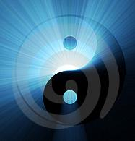
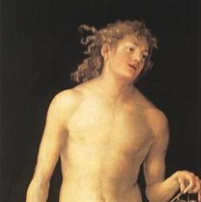
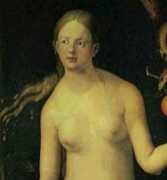
Dieu créa l’Homme à Son image,
homme et femme Il les créa
À Son image Il les créa
Genèse 1. 28
yang originel
yin originel

Slide 43
Jean-Paul II et la réciprocité des personnes
Division
Origine
Objet aimé
Union
Sujet aimant
« Le corps, qui exprime la masculinité pour la féminité et inversement la féminité pour la masculinité, manifeste la réciprocité et la communion des personnes.
donation créatrice
Action de donner
et recevoir
Voici ce qu’est le corps : un témoin fondamental de la création en tant que don fondamental, donc un témoin de l’Amour comme source dont est fait le fait même de se donner. La masculinité-féminité (c’est-à-dire le sexe) est le signe originel d’une donation créatrice. » Jean-Paul II

Slide 44
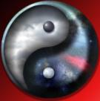
Le projet affectif de la personne : aimer
Femme
Enfants
Homme
Yang originel
Yin originel
Refléter l’image divine dans le couple
Trouver l’âme sœur, l’alter ego, le reflet de soi en autrui.
Homme : créé pour permettre à la femme d’objectiver son image. Femme : créée pour permettre à l’homme d’objectiver son image
Projeter son image et se re-produire dans ses enfants

Slide 45
Dieu
Fils
frère
mari
père
mère
femme
Sœur
fille
(4)
(3)
l'amour conjugal
le corps mature représente la Terre et l'esprit mature se centre sur Dieu
(2)
l'amour frères et sœurs
Quand une personne, née de ce centre, grandit en connaissant
(1)
l'amour d'un enfant,
A ce point ultime, le corps et l'esprit s'unissent verticalement et horizontalement, créant ainsi les conditions du bonheur.
Ce n'est qu'à cet endroit que Dieu, qui est l'Etre Absolu, connaît la joie en se centrant sur l'amour absolu. En ce lieu, l'homme et la femme, qui sont des partenaires d'amour, trouvent aussi la joie.

Slide 46
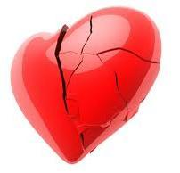
Nos personnages mal-aimants et mal-aimés
L’amour faux amène à de tragiques contre-emplois et à jouer de faux personnages tout au long de notre projet affectif et familial
La perturbation des repères affectifs et des règles de savoir-vivre fragilise et enferme dans un personnage en échec affectif : je ne sais pas aimer, je ne sais pas être aimé.

